Slide 1
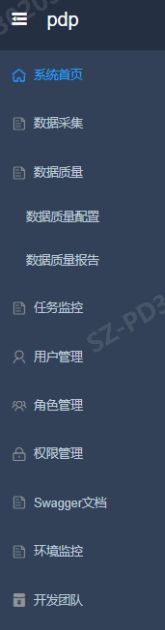
pdp项目初期需求：
前端：vue
后端：springboot
数据库
1.消息通知栏
2.展示:
任务数/数据质量异常/任务调度异常统计展示等
1.数据源管理:
列表展示：增删改查/管理员or创建者操作
2.数据采集任务：
列表展示：任务上下线/任务链接跳转/检索
任务分类：预留除dolphin任务外接口
自适配全/增/快照生成dolphin任务链
数据源配置表
任务配置表
数据质量配置表
数据质量统计表
mybatis
1.数据质量配置:
配置页面
列表展示：增删改查/管理员or创建者操作/检索
数据校验规则配置
任务手动执行，定时执行
2.数据质量报告：
数据质量确认
生成报告：列表图形展示/通知
mysql
任务监控配置表
任务监控统计表
权限管理
…
其它数据库
1.任务监控配置:
配置页面
列表展示：增删改查/管理员or创建者操作
任务手动执行，定时执行
2.任务监控报告：
任务监控确认
生成报告：列表图形展示/通知
权限模块：
用户管理，角色管理，权限管理
公共代码：
用户认证，定时调度模块

Slide 2
pdp系统首页方案/功能：
刘龙岩

Slide 3
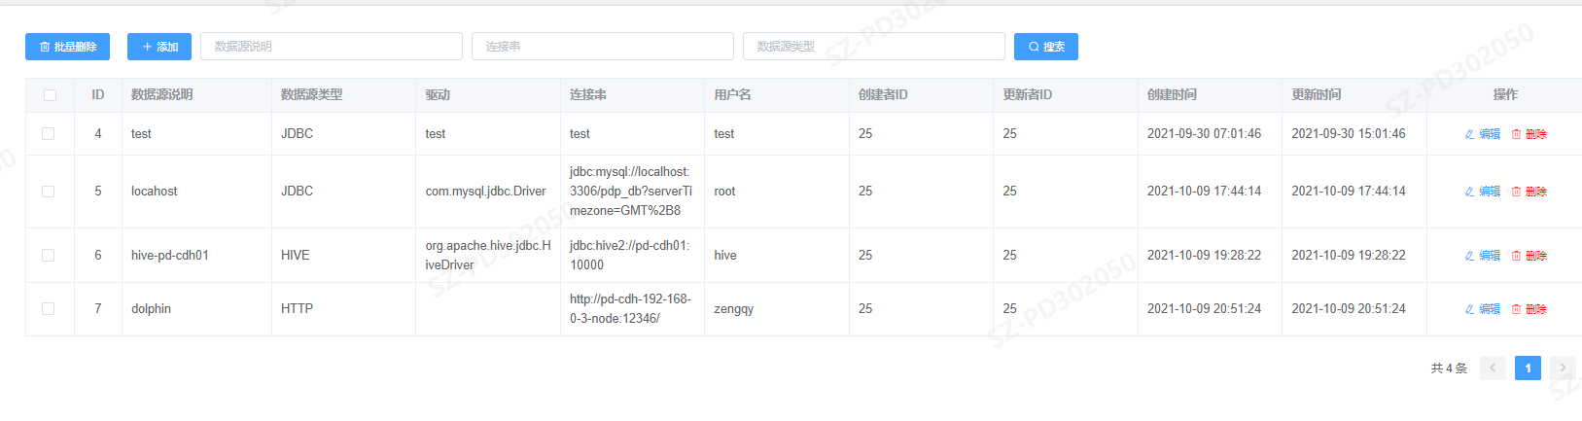
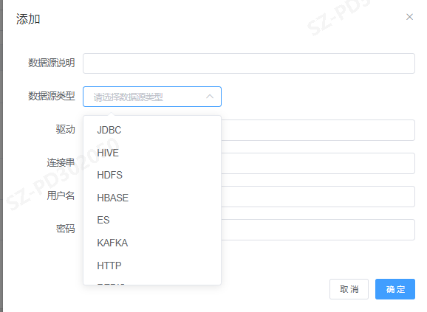
pdp数据采集方案/功能：
1. 数据源管理
数据源增删改查
添加数据源类型，支持传统数据库jdbc, hive, http(dolphin请求)
支持关键字搜索（尽量做成下拉框选择样式）

Slide 4
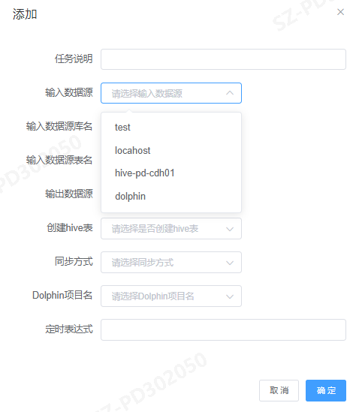
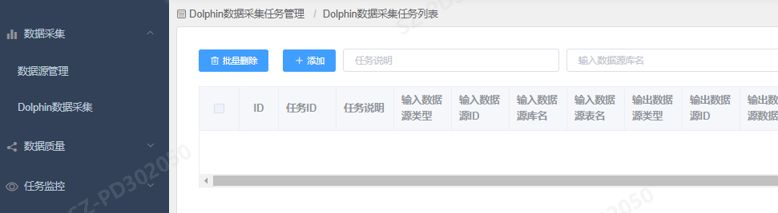
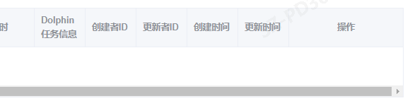

pdp数据采集方案/功能：
2. Dolphin数据采集
编辑
删除
上/下线
同步
删除dolphin任务
任务列表增删改查
添加任务页面使用异步请求选择栏，简化输入
支持同步dolphin任务信息，设置按钮使用同步的json生成任务
搜索dolPhin任务填入任务信息配置表
创建dolphin任务

Slide 5
pdp数据质量方案/功能：
曹科伟

Slide 6
pdp任务监控方案/功能：
周升平

Slide 7
pdp用户认证&权限管控方案/功能：
曾庆勇

Slide 8
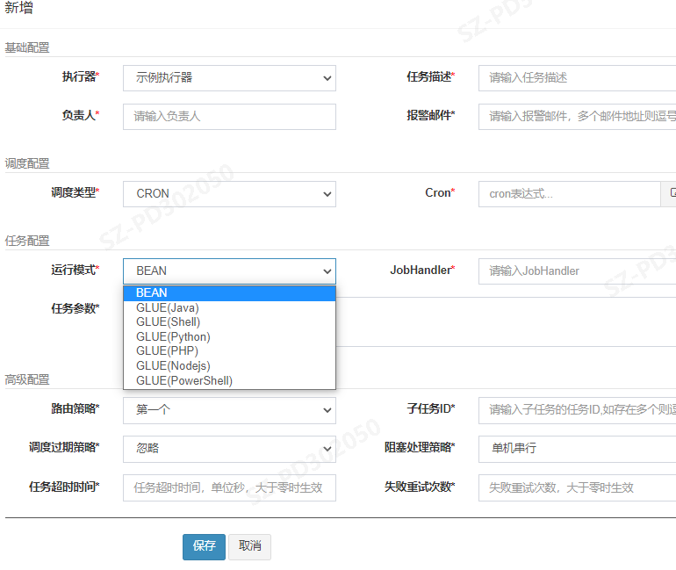
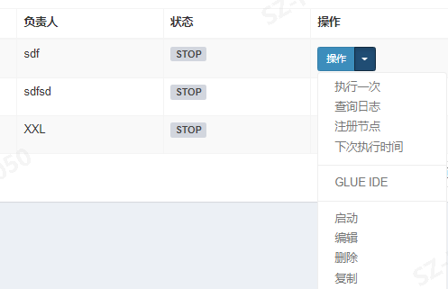
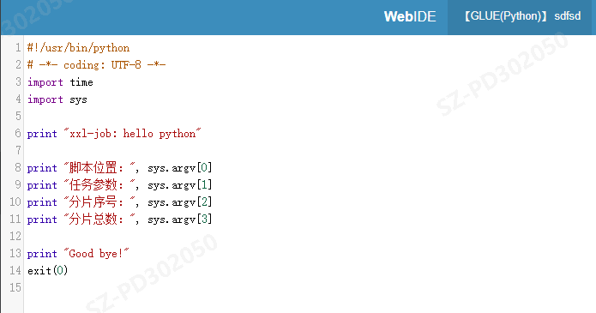
调度中心方案/功能：
轻量级任务调度，避免平台强依赖dolphin
调度任务报表
任务类型支持shell, python, java等脚本，在线编辑
调度任务管理增删改查
调度任务日志在线查看

